Slide 1

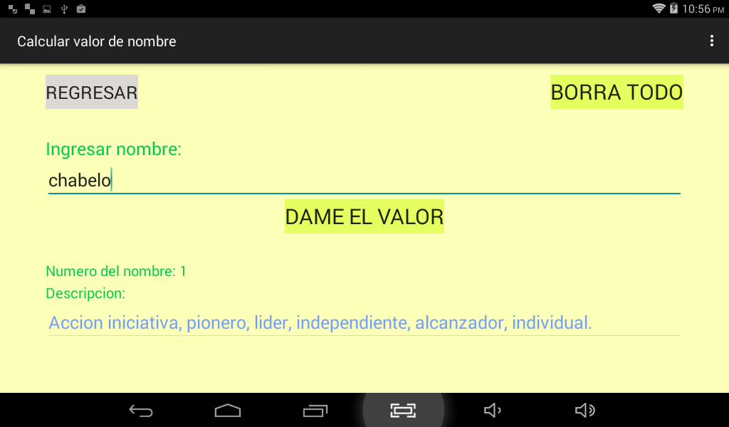
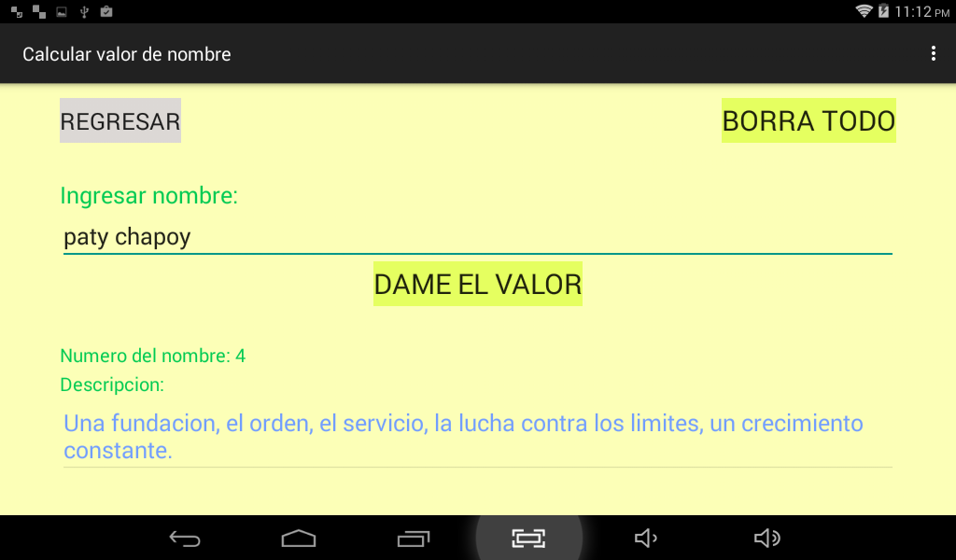
Calculador de numerología
CONNIE
Una de esas aplicaciones que puede descubrir (o no) la verdad sobre los nombres.

Slide 2

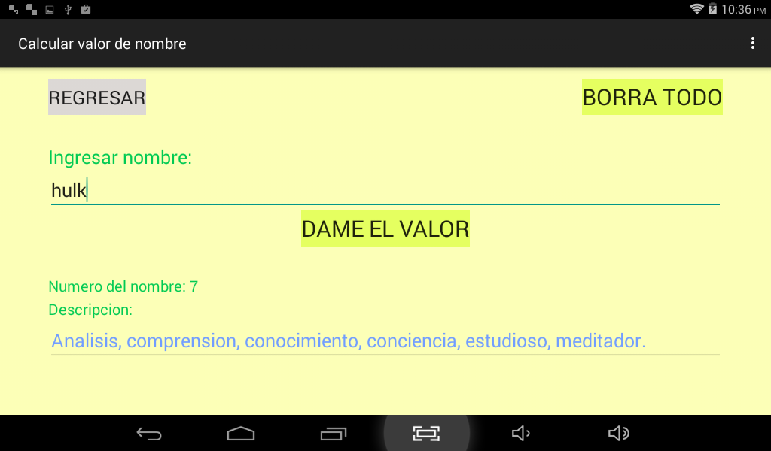
Objetivo: Entretenimiento
Dejarse reír, llorar, confundir, etcétera, sobre lo que podría significar el nombre con el cual se representa a otros.

Slide 3
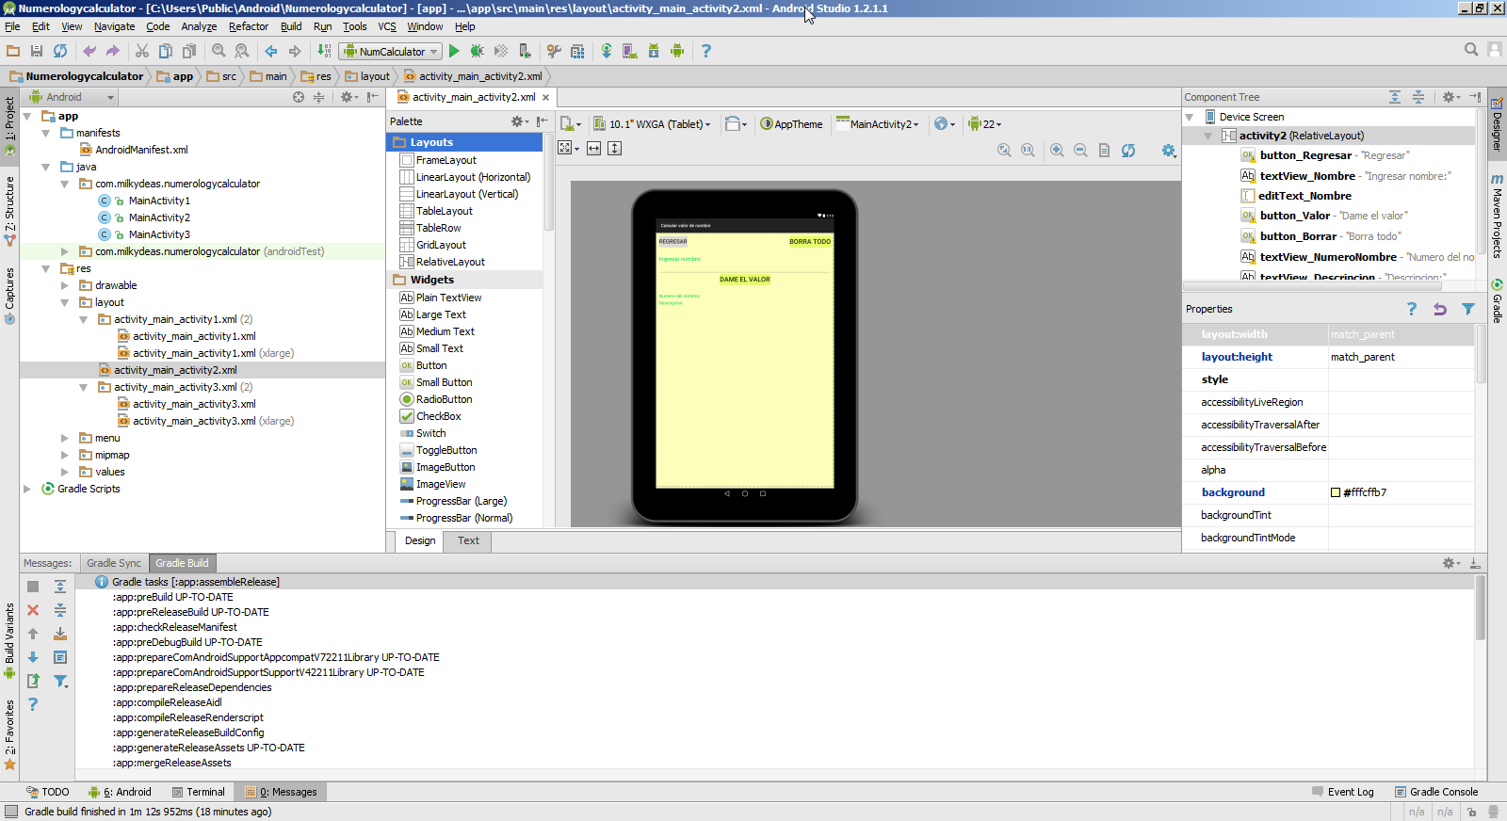
Lenguaje
Java (Android Studio)
Alternativas posibles
C# (Xamarin)
Eclipse (ADT plug-in)
App Inventor
Hay más de donde crear aplicaciones, en especial fuera de Android.

Slide 4
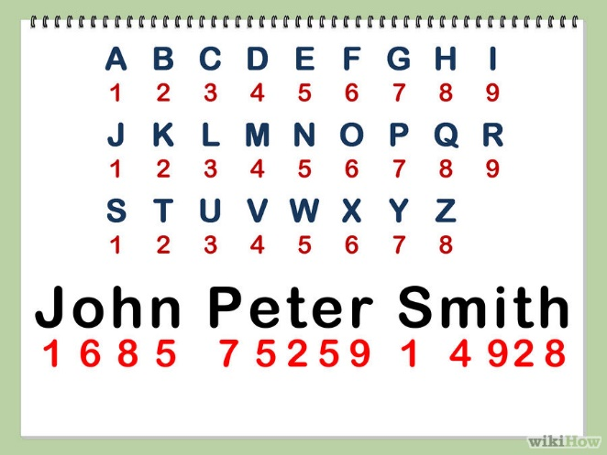
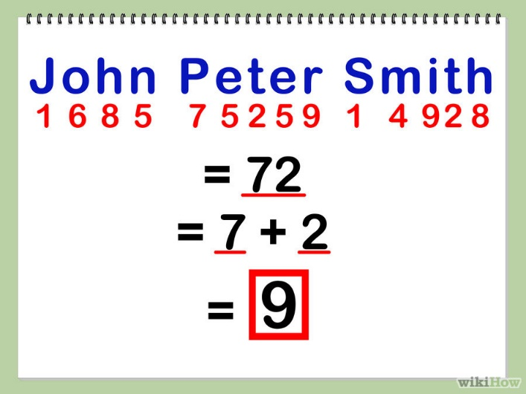
Implementación
El número resultante tiene un significado diferente, siendo 11 y 22 los números perfectos.
1: Acción iniciativa, pionero, líder, independiente, alcanzador, individual.
2: Cooperador, adaptable, considera a los demás, meditador.
3: Expresivo, social, artístico, la alegría de vivir.
4: Una fundación, el orden, el servicio, la lucha contra los límites, un crecimiento constante.
5: Expansividad, visionario, la aventura, el uso constructivo de la libertad.
6: La responsabilidad, la protección, la crianza, la comunidad, el equilibrio, la simpatía.
7: Análisis, comprensión, conocimiento, conciencia, estudioso, meditador.
8: Esfuerzos prácticos, orientados al estatus, búsqueda del poder, objetivos materiales altos.
9: Humanitario, naturaleza donadora, la abnegación, obligaciones, la expresión creativa.
11: Plano espiritual superior, intuitivo, iluminación, idealista, un visionario.
22: El maestro constructor, grandes esfuerzos, fuerza poderosa, liderazgo.
En la numerología, cada letra tiene un valor numérico de 1 al 9.
Luego esos números se suman, si hay dos dígitos o más, esos dígitos se suman y sucesivamente hasta llegar a un número entre 1 a 9, 11 o 22.

